Slide 1
Command Query Responsibility Segregation (CQRS)

Slide 2
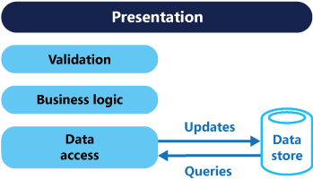
Đặt vấn đề
Triển khai một app bán hàng
Chức năng thêm mới sản phẩm
Chức năng tìm kiếm sản phẩm
Tìm kiếm theo tên sản phẩm
Tìm kiếm theo loại sản phẩm
Tìm kiếm theo hãng sản xuất

Slide 3
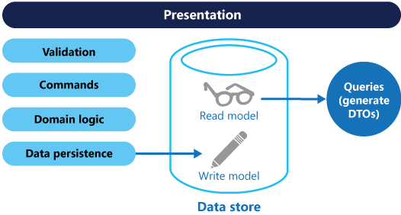
Giải pháp
Tách biệt model đọc và ghi thành các model khác nhau

Slide 4
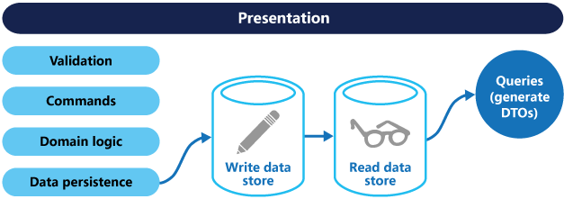
Giải pháp
Tách biệt database đọc và ghi thành các database khác nhau

Slide 5
Giới thiệu về CQRS
CQRS viết tắt của Command Query Responsibility Segregation.
Đây là một mô hình kiến trúc phân tách các hoạt động đọc dữ liệu (query) và sửa đổi dữ liệu (command) thành các thành phần riêng biệt.
CQRS khuyến khích sự phân tách rõ ràng giữa việc đọc và việc ghi của ứng dụng.
Triển khai CQRS giúp ứng dụng có thể tối đa performance, scalability, và security.

Slide 6
Các thành phần của CQRS Pattern
CQRS bao gồm hai thành phần chính: Command và Query.
Command: Đại diện cho các hoạt động ghi dữ liệu, bao gồm tạo mới, cập nhật hoặc xóa dữ liệu.
Query: Đại diện cho các hoạt động đọc dữ liệu, như truy vấn thông tin từ cơ sở dữ liệu.
Command và Query có thể được xử lý bởi các lớp hoặc module riêng biệt, tối ưu hóa cho mục đích cụ thể.

Slide 7
Chú ý
Commands nên dựa trên nhiệm vụ, thay vì tập trung vào dữ liệu.
Commands có thể được đặt trên một hàng đợi để xử lý không đồng bộ, thay vì được xử lý đồng bộ.
Query không bao giờ sửa đổi cơ sở dữ liệu. Query trả về DTO không gói gọn bất kỳ domain nào.

Slide 8
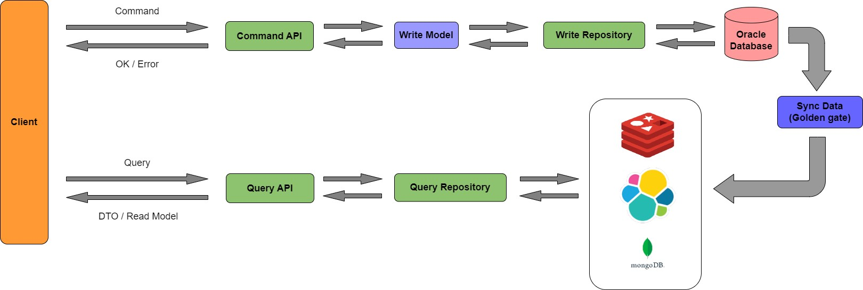

Slide 9
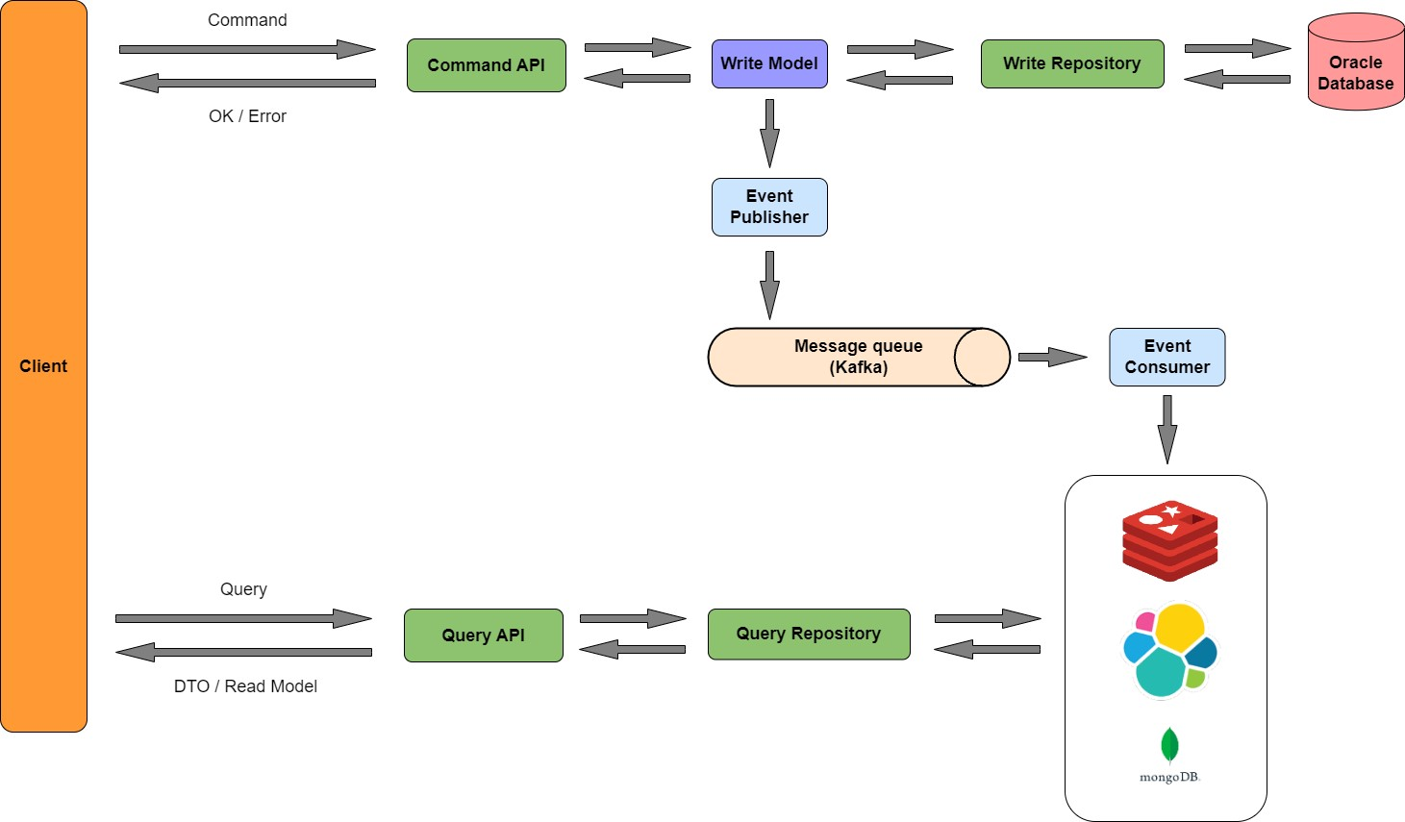

Slide 10
Ưu điểm của CQRS
Tách biệt phần đọc và phần ghi dữ liệu giúp tăng tính chất tương thích và dễ bảo trì của hệ thống.
CQRS cho phép tối ưu hóa hiệu suất vì có thể xử lý đọc và ghi dữ liệu theo cách tối ưu riêng.
Mô hình này cũng giúp đơn giản hóa logic xử lý, tăng tính linh hoạt và mở rộng của ứng dụng.
Notes:
Scalability
CQRS cho phép mở rộng độc lập giữa các thành phần đọc và ghi.
Phía đọc có thể được tối ưu hóa cho việc truy vấn nhanh chóng, trong khi phía ghi có thể xử lý một lượng lớn lệnh.
Flexibility
CQRS cho phép linh hoạt trong việc mô hình dữ liệu cho các trường hợp sử dụng khác nhau.
Mô hình ghi có thể được thiết kế để hỗ trợ các quy tắc kinh doanh phức tạp, trong khi mô hình đọc có thể được bình phong hóa để truy vấn hiệu quả.
Performance
Bằng cách phân chia hoạt động đọc và ghi, CQRS cho phép tối ưu hóa từng thành phần cho mục đích cụ thể.
Truy vấn có thể được tối ưu hóa cho việc truy xuất nhanh chóng, trong khi lệnh có thể được tối ưu hóa cho các hoạt động giao dịch.

Slide 11
Hạn chế của CQRS
Phức tạp hóa: CQRS đòi hỏi kiến thức và kỹ năng phức tạp hơn để triển khai và quản lý.
Đồng bộ hóa dữ liệu: Do có các cơ sở dữ liệu riêng biệt cho việc đọc và ghi, cần có cơ chế đồng bộ hóa dữ liệu để đảm bảo tính nhất quán.
Chi phí phát triển: Triển khai mô hình CQRS có thể tăng chi phí phát triển và bảo trì hệ thống.
Notes:
Scalability
CQRS cho phép mở rộng độc lập giữa các thành phần đọc và ghi.
Phía đọc có thể được tối ưu hóa cho việc truy vấn nhanh chóng, trong khi phía ghi có thể xử lý một lượng lớn lệnh.
Flexibility
CQRS cho phép linh hoạt trong việc mô hình dữ liệu cho các trường hợp sử dụng khác nhau.
Mô hình ghi có thể được thiết kế để hỗ trợ các quy tắc kinh doanh phức tạp, trong khi mô hình đọc có thể được bình phong hóa để truy vấn hiệu quả.
Performance
Bằng cách phân chia hoạt động đọc và ghi, CQRS cho phép tối ưu hóa từng thành phần cho mục đích cụ thể.
Truy vấn có thể được tối ưu hóa cho việc truy xuất nhanh chóng, trong khi lệnh có thể được tối ưu hóa cho các hoạt động giao dịch.

Slide 12

Event Sourcing (ES):
Event Sourcing là cốt lõi của kiến trúc dựa trên sự kiện, trong đó sự kiện trở thành động lực đằng sau hành vi và tích hợp của hệ thống.
Event Sourcing và CQRS thường được sử dụng cùng nhau để xây dựng các hệ thống có khả năng mở rộng và bền vững.
CQRS bổ sung kiến trúc này bằng cách cho phép truy vấn và xử lý lệnh một cách hiệu quả.

Slide 13
Domain-Driven Design (DDD):
CQRS tương thích tốt với các nguyên tắc Thiết kế Định hướng theo miền.
Nó cho phép mô hình hóa miền bằng các khái niệm phong phú và trừu tượng cụ thể cho miền.

Slide 14


Slide 15


